Slide 1
家計管理とライフプランニング
～働いて「稼ぐ」ことと将来設計について
１
Notes:
【狙い】主な収入、支出項目を知る。自分の将来をイメージし、お金についても計画（ライフプランニング）してみる。
それでは第1章家計管理とライフプランニング～働いて「稼ぐ」ことと将来設計についてお話します。

Slide 2


１. 家計管理とライフプランニング ～働いて「稼ぐ」ことと将来設計について
クイズ
就職先から月給は20万円と言われた。毎月20万円までなら使って良い。〇か×か？
？
1
Notes:
答えはXです。
「手取り」がキーワードです。

Slide 3


１. 家計管理とライフプランニング ～働いて「稼ぐ」ことと将来設計について
1-1. | 家計管理
家庭生活を営むための収入と支出の運営を管理することを
「家計管理」といいます。
高校生の場合
収入
小遣い
お年玉
アルバイト代
支出
参考書・雑誌 洋服
家計補助 塾代
友人との遊び ゲーム
など
大学生や社会人になって、ひとり暮らしをする場合、 どのようなお金が必要でしょうか？
？
2
Notes:
家庭生活を営むための収入と支出の運営を「家計」といい、そうした運営を管理することを「家計管理」といいます。
高校生の皆さんの場合、収入としては、お小遣いやお年玉、アルバイト代などが考えられますが、この収入の中から、色々な物を買ったり、友人と遊ぶことなどにお金を使っていると思います。
では、これから大学生や社会人になって、一人暮らしをするようになると、どのようなお金が必要でしょうか。

Slide 4


１. 家計管理とライフプランニング ～働いて「稼ぐ」ことと将来設計について
1-2. | 家計管理
支出
大学生の場合
収入
仕送り
アルバイト代
奨学金
食費 | 飲食などに必要なお金
住居費 | 家賃など
水道光熱費 | 電気・水道・ガスの料金
通信費 | 電話やインターネットの料金
交通費 | 移動するのに必要なお金
被服費 | 洋服など
教養娯楽費 | 学習や娯楽に使うお金
そのほか | 冠婚葬祭や医療費など
社会人の場合
収入
給与
賞与(ボーナス)
＋
貯蓄
使わずに貯めておくお金
3
Notes:
収入については、大学生の場合、仕送り、アルバイト代、奨学金、社会人の場合は、給与や賞与などが考えられます。
一方、支出については、食費、住居費、水道光熱費、通信費といった生活するのに必要なお金や、洋服を買う、車の免許をとる、
旅行に行くなど、自分の好きなことに使うお金もあると思います。
これに加えて、将来に備えて貯蓄をしていくことになります。

Slide 5
１. 家計管理とライフプランニング ～働いて「稼ぐ」ことと将来設計について
1-３. | 給与明細から手取り収入を把握
毎月の給与明細や賞与の支給明細から、手取り収入を把握し、貯蓄や支出の基準にしましょう。
給与明細の例
（単位：円）
支 給 | 基本給 | 時間外手当 | 通勤手当 |  | 支給額計
 | 200,000 | 8,000 | 10,000 |  | 218,000
控 除 | 雇用保険 | 健康保険 | 厚生年金保険 | 介護保険* | 社会保険料計
 | 654 | 10,890 | 20,130 | 0 | 31,674
 | 所得税 | 住民税 |  |  | 税額計
 | 3,910 | 7,200 |  |  | 11,110
支給額 － （ 税 金 ＋ 社会保険料 ） ＝ 手取り収入
218,000 円－（ 11,110 円 ＋ 31,674 円 ） ＝ 175,216 円
（出所）金融広報中央委員会 「大学生のための人生とお金の知恵」（2018年8月）
＊介護保険料は満40歳に達したときから、徴収されます
4
Notes:
みなさんが社会に出て、会社員や公務員として勤める場合、給与をもらうことになります。たいていは毎月1回「給料日」があります。実際には、給与は銀行口座に振り込まれ、「給料日」に手渡されるのは給与の明細であることが多いです。このスライドは「給与明細」の見本です。
この例のように、「基本給」「時間外手当」「通勤手当」といった「支給」額の欄以外に、「所得税」などの税金、健康保険などの社会保険料が「控除」されます。控除とは差し引くという意味です。
ここで、心がけたいことが「手取り収入」の把握です。「手取り収入」とは、“手元に来るお金” のことです。この例では、支給額 218,000 円から、 税金11,110 円と社会保険料31,674 円を引いて、「 手取り収入」は175,216 円となります。
大事なことは、使えるお金の上限は手取り収入です。手取り収入の金額をしっかり把握するようにしましょう。

Slide 6
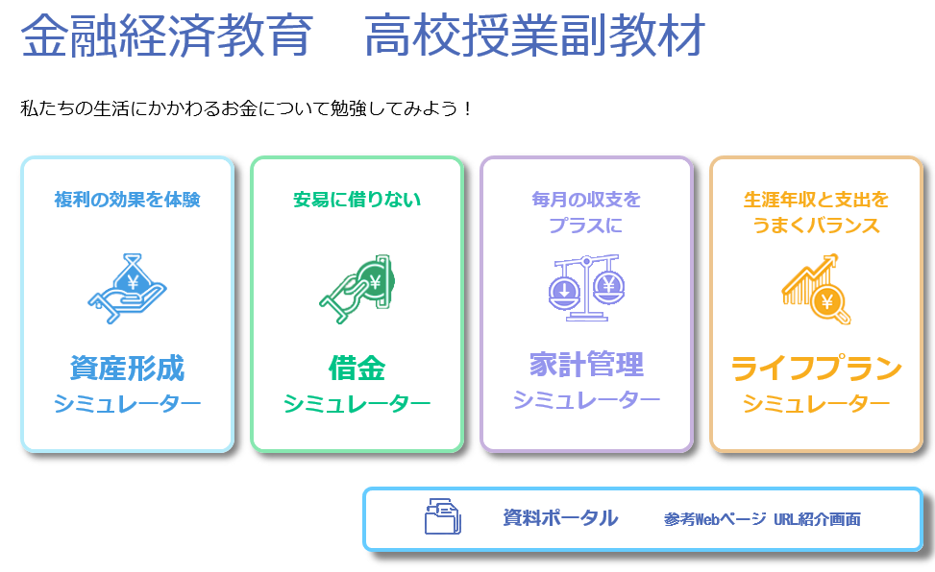
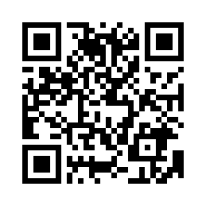
１. 家計管理とライフプランニング ～働いて「稼ぐ」ことと将来設計について
（体験）スマホでシミュレーターを使ってみよう！
スマホのカメラで右のQRコードを読み込んでみてください。
上のようなトップページがあらわれます。（スマホでは縦長表示）
5
Notes:
それでは、皆さんのスマホを使って、シミュレーターを使ってみましょう。
右下にあるQRコードをスマホのカメラで読み取ってください。
「金融経済教育 高校授業副教材」というタイトルで、４つのシミュレーターが出てきます。
このうちの右から2番目、紫色の家計管理シミュレーターをタップしてください。

Slide 7
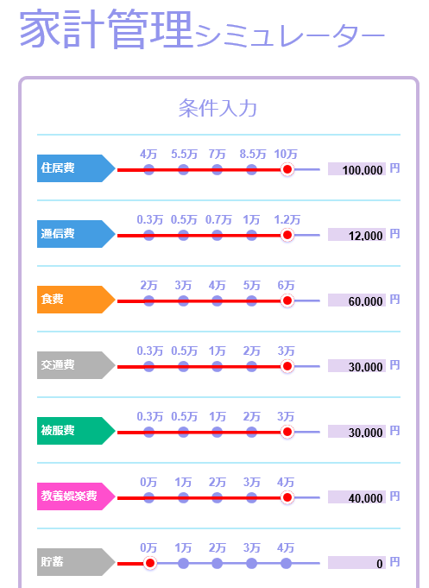
１. 家計管理とライフプランニング ～働いて「稼ぐ」ことと将来設計について
（体験）家計管理シミュレーターを使ってみよう！（１）
トップページから家計管理シミュレーターを 押してください。
条件入力の赤い点が指で動かせるので、 動かしてみましょう。
下記は目安です。
6
Notes:
条件入力に住居費や通信費など７つの項目あります。赤いバーを動かして支出金額を選択してみましょう。
右側の表が一般的な数値になります。住居費だと、郊外の１ルームの家賃が4万円、都会の１Kが7万円、都会の１LDKになると10万円となります。
全て選んだら、下のグラフを見てみましょう。

Slide 8
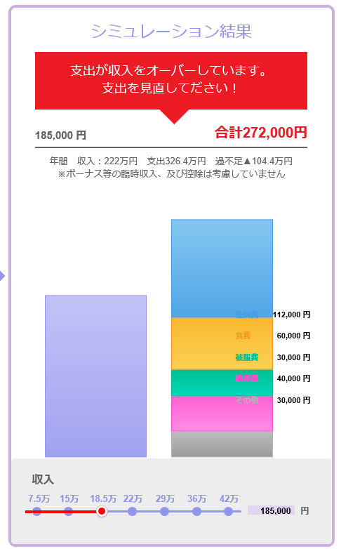
１. 家計管理とライフプランニング ～働いて「稼ぐ」ことと将来設計について
（体験）家計管理シミュレーターを使ってみよう！（２）
シミュレーション結果は下に表示されます。
左が収入で、右が支出です。
支出が収入の範囲におさまるように、支出項目を動かしてみよう！
7
Notes:
シミュレーション結果です。左が収入。右が皆さんが選択した支出になります。
この例だと、左の収入は大卒の平均的な手取り収入である18.5万円に対して、支出が27.2万円となっています。支出が収入を越えているので、見直しが必要ですね。

Slide 9
１. 家計管理とライフプランニング ～働いて「稼ぐ」ことと将来設計について
1-4. | 生涯の収入と支出
（1） | 「将来どんな人生を送りたいか」についての構想を描くことを、「ライフデザイン」といいます。
（2） | 将来の夢、将来やりたいこと、希望するライフデザインのために、どうお金を準備するか、考えましょう。
（3） | 生涯の収入、支出のイメージをつかみましょう。 収入と支出のバランスをとることが大事です。
8
Notes:
毎月の家計管理から、話は一気に大きくなりますが、
「将来、どんな人生を送りたいか」についての自分の構想を、「ライフデザイン」といいます。早い時期から、人生のデザインを描き、夢を「目標」と位置づけ、実現するための努力を始めることで、実現の可能性が高まるともいえます。
将来の夢、将来やりたいことや希望するライフデザインのために、どうお金を準備するか、これから考えてみましょう。
毎月の家計管理と同様に、生涯の収入、支出のイメージもつかみ、人生全体を通しても、収入と支出のバランスをとることが大事です。

Slide 10
１. 家計管理とライフプランニング ～働いて「稼ぐ」ことと将来設計について
1-5. | ライフプランニング
ライフプランニング＝人生の希望や計画を具体的に時系列で描くこと
20代
30代
40代
50代
60代
 | どんな仕事をしたい？
 | 独身？ 結婚？
100代
90代
 | 子どもは？
80代
70代
 | 何歳まで働く？
 | どこに住む？
いま
 | どんな暮らしをしたい？
 | 実現したいこと、ほしいものは？
9
Notes:
ライフデザインが人生の生き方に関する大まかな構想であるのに対し、より具体的に人生の希望や計画を時系列で描いたものを、「ライフプラン」といいます。みなさんそれぞれに思い描く将来があると思います。どんな仕事をしたいですか？独身か 結婚するのか？子どもはどうするか？どこに住むか？何歳まで働くか？など、みなさんが思い描く将来はさまざまです。「ライフプランニング」とは、このように「人生設計」「将来設計」を具体的に描くことなのです。
「ライフプランニング」の中核を占めるのが、「働く」ことです。人間は、広い意味において｢働く｣ことで「夢」を実現しようとします。また、働く時間は人生の時間の大きな割合を占めます。このため、どのように働くかで、人生の充実感は大きく左右されます。 また、生きて行くにはお金が必要で、通常は、「働くこと」でお金を得ます。

Slide 11
１. 家計管理とライフプランニング ～働いて「稼ぐ」ことと将来設計について
1-6. | 多様な働き方（稼ぎ方）
（1） | 雇用される
（2）
例）
会社員（正社員、派遣社員）
公務員
アルバイト、フリーター^{＊1} など
(＊1) 和製造語で、フリーアルバイターの略称。
それ以外
例）
家業などを継ぐ
起業する（会社を起こす）
フリーランス（Freelance：自由契約者）^{＊2} など
(＊2) フリーランサー（Freelancer）ともいう。
10
Notes:
それでは、働き方について、考えてみましょう。
みなさんは、どのような職業や働き方に憧れたり、希望したりしていますか。職業や働き方、稼ぎ方は多種多様です。
大きく分類すると、雇用される「働き方」とそれ以外の「働き方」があります。
雇用される「働き方」の典型例は、会社員や公務員です。会社員は、会社に雇われ、働いている人のことです。会社員には、雇用期間の定めがなく、会社に直接雇用されている正社員や、人材派遣会社に雇用されて、派遣先の会社で働く派遣社員などがあります。
また、正社員と比べて労働時間が短い、アルバイトやフリーターなどの働き方もあります。
それ以外に、「家業」を継ぐケース、会社を起こす、すなわち起業するケース、フリーランスなどがあります。

Slide 12

１. 家計管理とライフプランニング ～働いて「稼ぐ」ことと将来設計について
1-7. | 雇用形態による年収の違い
年額(万円)
年収に大きな差があるんだなぁ。
（歳）
推定年収＝「きまって支給する現金給与額」×12ヶ月＋「年間賞与その他特別給与額」として試算
（出所）厚生労働省「令和３年賃金構造基本統計調査」
11
Notes:
どのような働き方を選択するかは、その人の考え方や状況次第ですが、雇用形態によって雇用条件が異なります。
例えば、正社員と正社員以外の年収の違いをみると、統計から試算したデータでは、正社員の場合、年齢が上がるにつれて収入が高くなる一方、正社員以外の場合は年齢によってあまり変わらず、大きな差があることが分かると思います。
収入以外の面でも、労働時間や福利厚生、社会保険制度など、働き方によって様々な違いがありますので、そうした違いがあることを知ったうえで、自分がどのように働くかを考え、選ぶことが重要です。

Slide 13
１. 家計管理とライフプランニング ～働いて「稼ぐ」ことと将来設計について
1-８. | 人生の３大費用とは
一般的に、人生の３大費用は、「教育」「住宅」「老後」費用と言われています。（もちろん、個人によって、出来事や費用の大きさ、支出の順序には違いがあります）
介護
結婚
老後
教育
住宅
就職
災害
出産
病気・
ケガ
継続 教育
12
Notes:
人生にはいろいろなお金がかかります。その中でも大きな支出にはどんなものがあるでしょうか？
ライフデザインが多様化していますので、費用の大きさや支出の順序にはもちろん個人差があります。
ライフステージに沿って、「就職」「結婚」「出産」「教育」「住宅」「介護」「老後」といったイベントには大きな支出を伴うことが多く、一生を通じて、「医療費」や万が一のときに「緊急時の資金」といった、支出が発生することがあります。
このうち、一般的に、「教育」「住宅」「老後」を「人生の３大費用」と呼び、大きな資金が必要になります。
必要になる金額は、その人によってそれぞれ異なります。例えば、教育費用であれば、公立か私立か、大学に行くかどうか、住む地域や自宅通学か等によっても大きく異なりますね。
住宅費用については、一戸建てかマンションか、どの地域に住むか、購入するのか借りるのか、親と同居するか等、様々な選択肢があります。
老後費用については、まず前提として、日本は高齢化・長寿化が急速に進んでいて、日本人の平均寿命は、男性81歳、女性87歳となっています。また、現在60歳の人は、およそ10人に１人は100歳まで生きることができるということも言われています。何歳まで働き、何歳まで生きるか、その人のライフスタイルによっても、必要な金額は異なってきます。

Slide 14
１. 家計管理とライフプランニング ～働いて「稼ぐ」ことと将来設計について
1-9. | 生涯の収支バランスのイメージ
＜生涯総収入＞
＜生涯総支出＞
労働収入 （賃金）
退職金
年 金
資産形成による増加分
その他
生活費用
教育費用
住宅費用
老後費用
借金の利子
その他
13
Notes:
このスライドは、大まかな生涯収支バランスのイメージ図です。 生涯の支出を生涯の収入で賄っていくことが重要です。
生涯総収入の主な項目は、労働収入としての「賃金」、退職した時の「退職金」、老後の「年金」、預金・貯金、株式、投資信託などによる「資産形成による増加分」です。
一方、生涯総支出の主な項目は、「生活費用」「教育費用」「住宅費用」 「老後費用」、借金をした場合の「利子」です。
毎月の家計管理でも、人生全体においても、計画的に収支管理を行うことが大切です。

Slide 15
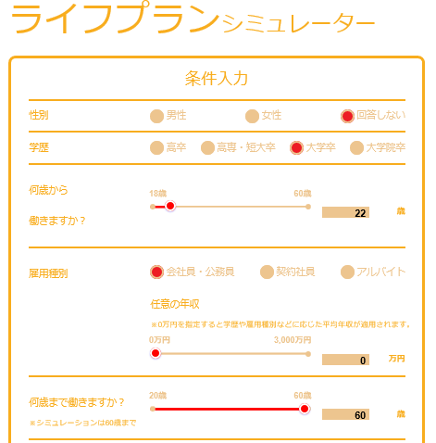
１. 家計管理とライフプランニング ～働いて「稼ぐ」ことと将来設計について
（体験）ライフプランシミュレーターを使ってみよう！（１）
性別：自分の性別を選択
学歴：自分の希望する学歴を選択
何歳から働きますか：高卒であれば18歳、大卒であれば22歳を選択
雇用種別：会社員などを選択し、年収をゼロ（平均的な年収を反映）にするか、任意の年収を選択
何歳まで働きますか：シミュレーションは60歳まで。任意の年齢を選択
14
Notes:
ライフプランシミュレーターを使ってみましょう。
条件入力の各項目を入力していきます。

Slide 16
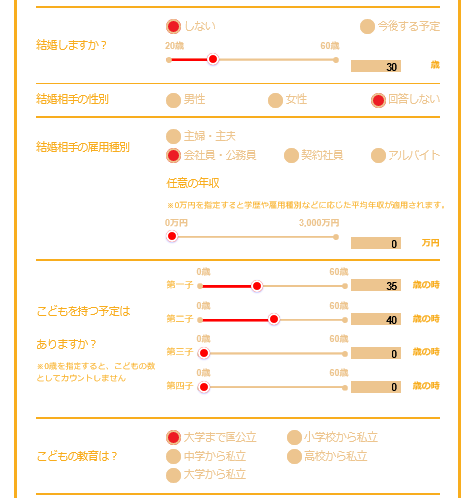
１. 家計管理とライフプランニング ～働いて「稼ぐ」ことと将来設計について
（体験）ライフプランシミュレーターを使ってみよう！（２）
結婚しますか：しない、する場合は自分の年齢を選択
結婚相手の性別：相手の性別を選択
結婚相手の雇用種別：相手がどんな仕事をするか選択。会社員などを選択し、年収をゼロ（平均的な年収を反映）にするか、任意の年収を選択
こどもを持つ予定はありますか：第一子から第四子まで、何歳でこどもを持つか選択
こどもの教育費は：国公立かどこから私立かを選択
15
Notes:
こどもは年齢をゼロにすると、こどもを持たないということになります。

Slide 17
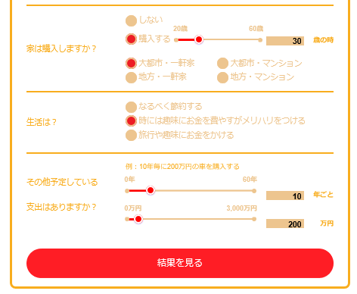
１. 家計管理とライフプランニング ～働いて「稼ぐ」ことと将来設計について
（体験）ライフプランシミュレーターを使ってみよう！（３）
家は購入しますか：しない、する場合は大都市・地方、一軒家・マンションを選択
生活は：生活スタイルを選択
予定している支出：例えば車の定期的な購入（10年ごとに200万円）などを選択する
結果を見るボタンを押す
16
Notes:
家の購入：するか、しないか。する場合は買う時の自分の年齢を入れます。あと、どこに住むか大都市か地方か、一軒家かマンションを入れます。
その他予定している支出は：とりあえず、10年ごとに200万円使うというのが入っていますが、こちらは変更して、増やしてもゼロにしても構いません。
全ての入力が終わったら、結果を見るボタンを押してみましょう。

Slide 18
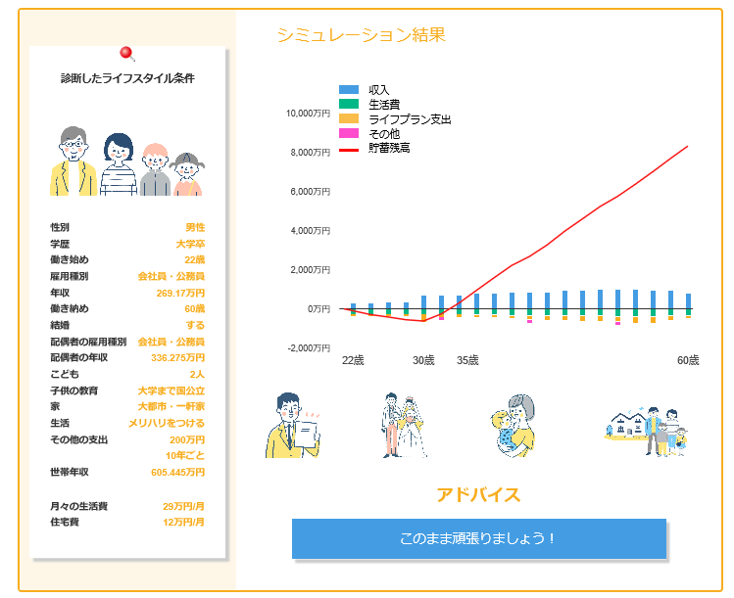
１. 家計管理とライフプランニング ～働いて「稼ぐ」ことと将来設計について
（体験）ライフプランシミュレーターを使ってみよう！（４）
年齢ごとの収入・支出の棒グラフ、貯蓄の折れ線グラフが表示されます
60歳になる時にマイナスにならないようにしましょう
どんな点を重視したか、結果はどうだったか、話し合ってみましょう。
17
Notes:
シミュレーション結果です。
棒グラフでプラスに伸びているのは収入、マイナスに伸びているのは支出です。毎年の収支の累積が線グラフの貯蓄残高になります。
60歳になった時に赤の線グラフがマイナスにならないようにライフプランを決定しましょう。
（ディスカッション）隣の人とペアになって、どんな点を重視したか、結果はどうだったか話し合ってみましょう。

Slide 19
１. 家計管理とライフプランニング ～働いて「稼ぐ」ことと将来設計について
まとめ（1章のポイント）
（1） | 家庭の収入と支出を管理（家計管理）し、貯蓄をしましょう。
（2） | 将来どんな人生を送りたいかを考え、具体的に人生の希望や計画を時系列に描いてみましょう。（ライフプランニング）
（3） | 年収の違いを含め多様な働き方を知ったうえで、自分がどのように働くかを考えましょう。
（4） | 「教育」「住宅」「老後」という人生の3大費用に対して、計画的に準備しましょう。
18

